Slide 1
מערכת שידורים לאומית

Slide 2
הישוב היהודי בארץ ישראל בתקופת
העלייה הראשונה והשנייה (1914-1881)
חלק ג'
היסטוריה י'- יב'
גלבוע כהן

Slide 3
מה למדנו עד כה?
ארץ ישראל, תמונת מצב שנת 1881
הגורמים לעליות, מאפייני וקשיי העולים
פעילות בתחום ההתיישבות
פעילות בתחום השמירה/בטחון
פעילות בתחום הפוליטי-חברתי
פעילות בתחום החינוך והתרבות
נמשיך ללמוד באופן חוויתי ונלמד כיצד לענות על שאלות בגרות
מה נלמד בשיעור היום?

Slide 4
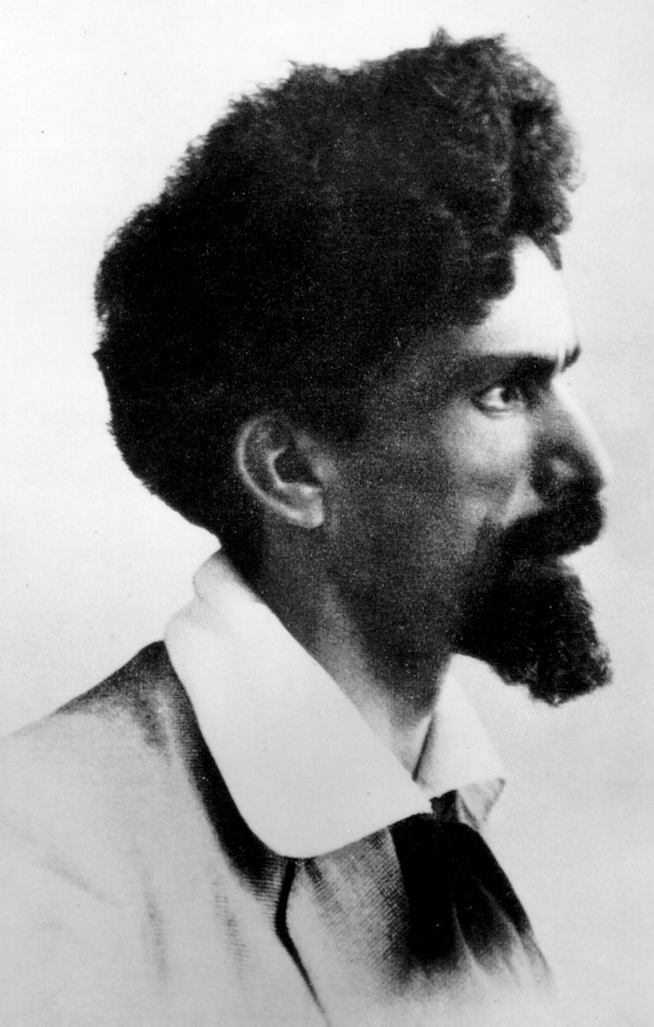
תחום השמירה/בטחון
ארגון בר גיורא (1907): מחתרתי חשאי, שבעה חברים
ארגון השומר (1909): גלוי וחוקי, עשרות חברים
סיסמת הארגונים:
"בדם ואש יהודה נפלה, בדם ואש יהודה תקום"
ישראל שוחט

Slide 5
תחום השמירה/בטחון
הסיבות להקמת הארגונים:
סיבות מעשיות
סיבות אידיאולוגיות
שמירה בישובים היהודים מפני גניבות והתנכלויות
לייצר מקומות עבודה ודאגה לתנאי העסקה
"יהודי חדש"
מגן, חזק, לא עוד
"בן מוות"
כיבוש:
השמירה
העבודה
הקרקע

Slide 6
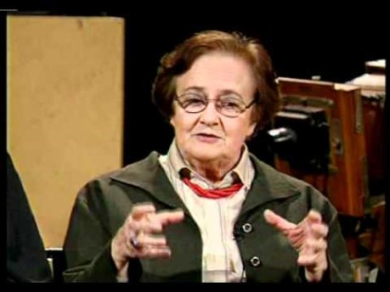
תחום השמירה/בטחון
09:04-11:34

Slide 7
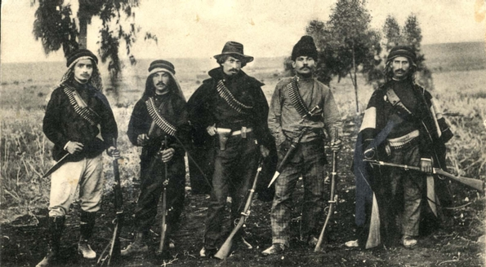
תחום השמירה/בטחון

Slide 8
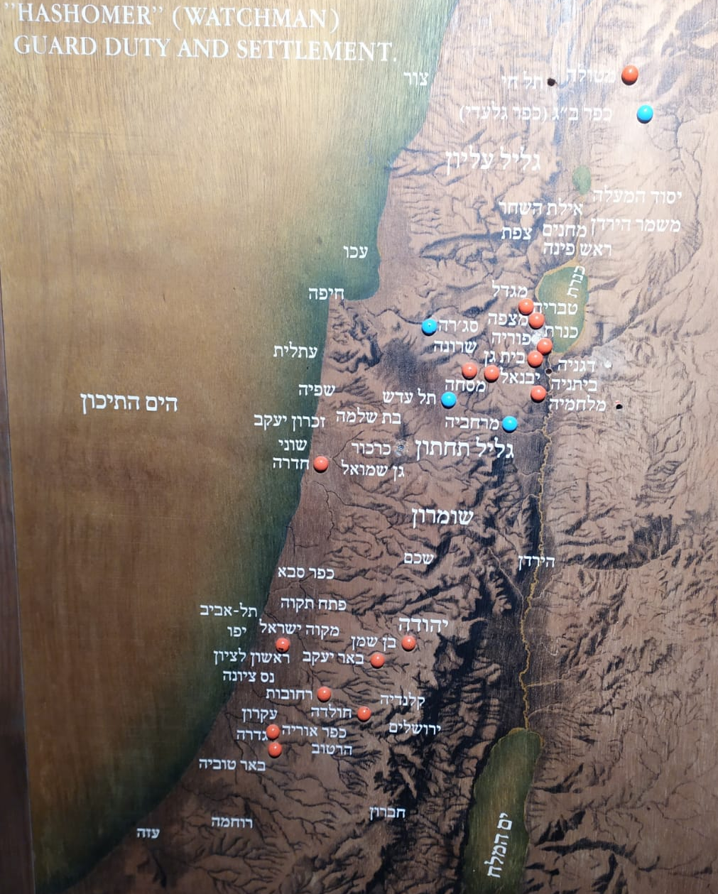
תחום השמירה/בטחון

Slide 9
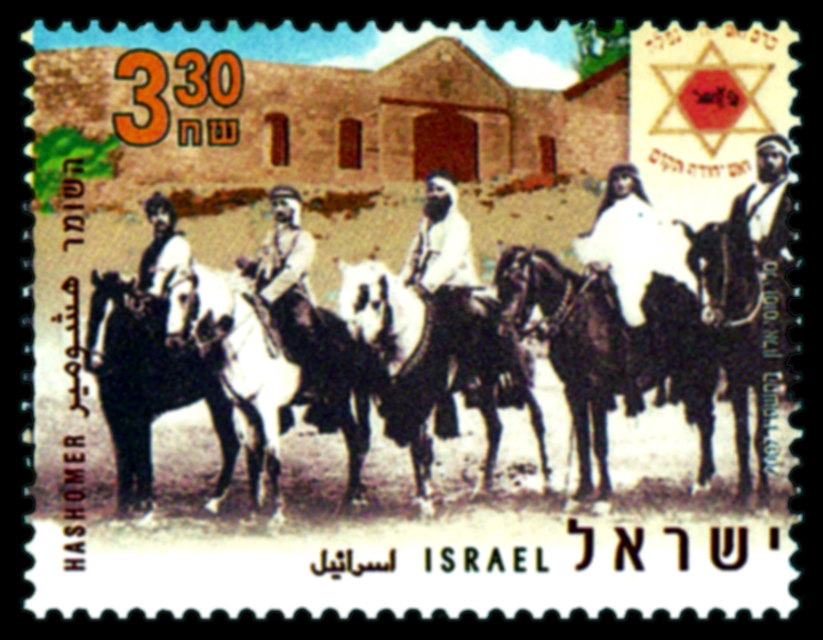
תחום השמירה/בטחון
מימוש רעיונות הכיבוש בקרב השומר:
הקרקע:
הקמת הישובים:
תל עדשים (1913).
כפר גלעדי (1916).
העבודה:
- חייבו בעבודה
עברית במושבות
בהן שמרו.
- חייבו את חבריהם
בעבודה חקלאית
למשך שנה.
השמירה:
נעשתה במושבות הגליל ובמרכז הארץ.

Slide 10
תחום השמירה/בטחון
ניתוח קטע מקור (מתוך מכתב שכתב מנדל פורטוגלי, אחד השומרים הראשונים בארגון "השומר", לאשתו קיילה, בשנת 1913) :
"אינני אוהב את רעיון השמירה, כי השמירה הרסה את בריאותי. הרבה רעל יש בשמירה, והרבה מוכרח להשתנות בחיי השומרים. הסיפוק הרוחני מהשמירה אולי קיים רק בזמן הראשון, כאשר הכל עוד חדש, אך אחרי כן רואים מה ריקים הם חייו של השומר... רוב השומרים הוותיקים שבורים, רפי כוח וחדלי מרץ. אין טוב מהעבודה. אמנם קשה היא, אך בכל זאת העובד שלם וצעיר תמיד ברוחו. האידיאל של השומר הוא - שלטון, ושל העובד - אחוה. השמירה אומרת - קח גם מה שאינו שלך. העבודה אומרת – רק מיגיע כפיך תחיה...
לכן עלינו לקשור את השמירה עם עבודה, כדי שנהיה בריאים בגופנו וברוחנו וכדי שרכוש זר לא יהיה הפקר בעינינו. הרעיונות האלה הביאו אותי למושב של שומרים. מושב זה יהיה דוגמת מושבי הקוזאקים, שהיו יוצאים ללחום את מלחמותיהם והיו חוזרים אל כפריהם להחליף כוח ולחיות את חייהם החופשיים. אנו מוכרחים עוד זמן רב לשמור, ומפני שקשה השמירה, אנו יוצרים את המושב שהוא יהיה 'הנותן כוח' שלנו. העבודה במושב תהיה משותפת, כולם יקחו בה חלק, כל אחד לפי כוחותיו".
(מעובד מתוך: מרדכי נאור (1984) העלייה השנייה 1903-1914, הוצאתעם ישראל, יד יצחק בן צבי)

Slide 11
תחום פוליטי-חברתי
הקמת המפלגות: הפועל הצעיר (1905), פועלי ציון (1906), מנו 300-400 חברים כל אחת.
הקמת הסתדרות פועלי יהודה (1911), פועלי הגליל, (1911), פועלי השומרון (1916)
תחומי פעילותם:
סיוע במציאת מקומות עבודה.
הקמת מטבחים ציבוריים.
שיפור תנאי העסקה.
רווחה: קופות מלווה, הקמת ספריות, לשכות עבודה, חדרי חולים.
הוצאת לאור של עיתונים להפצת השקפת עולמם.

Slide 12
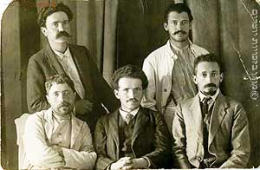
תחום פוליטי - חברתי
חברי מערכת עיתון "האחדות" של מפלגת פועלי ציון, 1911. מי מזהה את הבחור במרכז התמונה?

Slide 13
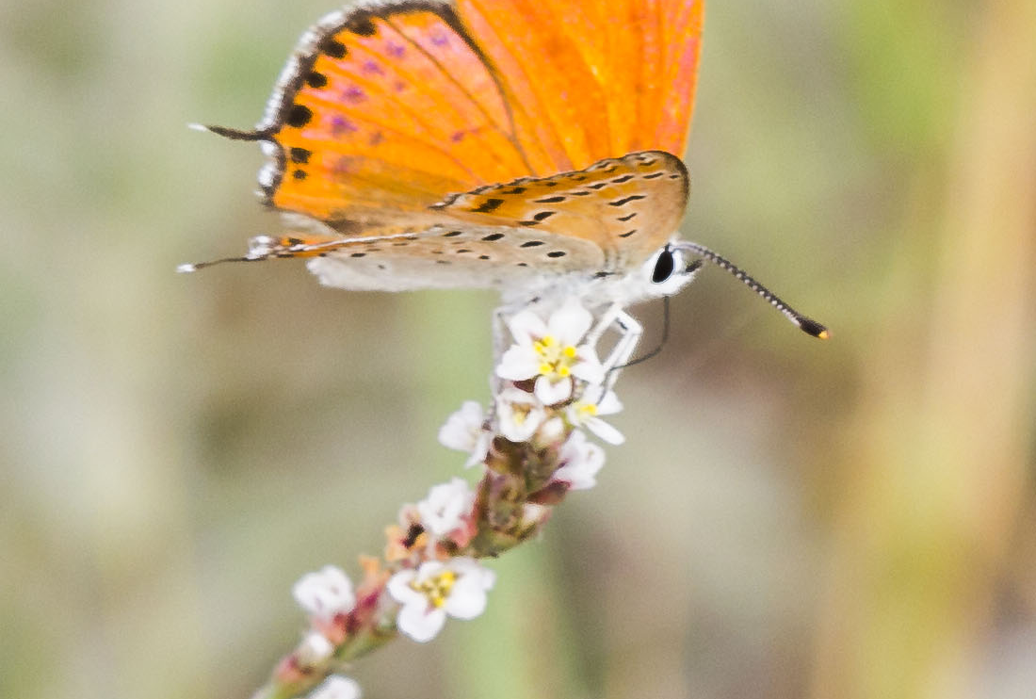
ה פ ס ק ה . . .

Slide 14
הישוב היהודי בארץ ישראל בתקופת
העלייה הראשונה והשנייה (1914-1881)
חלק ד'
היסטוריה י'- יב'
גלבוע כהן

Slide 15
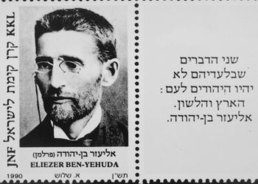
תחום התרבות והחינוך
אליעזר בן יהודה
פעולות לקידום רעיון "כיבוש השפה":
- הוצאה לאור של עיתונים בשפה העברית
גם למבוגרים וגם לילדים (עיתון בשפה
העברית: הצבי).
פרסום מאמרים בעברית בעיתונות שהודפסה בארץ.
השתתף בהקמת "וועד לשון העברית" (כיום – "האקדמיה ללשון"), שמטרתה להעשיר
את אוצר המילים של השפה העברית.

Slide 16

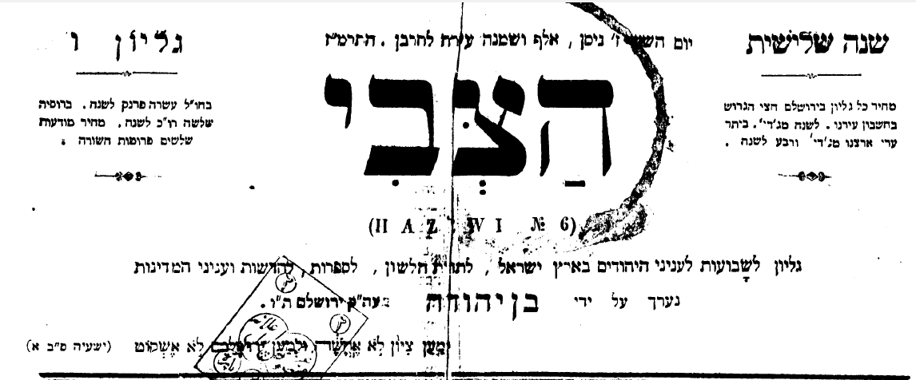
תחום התרבות והחינוך
אליעזר בן יהודה
פעולות לקידום רעיון "כיבוש השפה":
עמל על פרסום המילון העברי הראשון שנתן פירושים למילים בעברית מהתנ"ך ולמילים חדשות.
הוביל את תכנית "עברית בעברית", ביחד עם מורים נוספים בבית הספר "חביב" בראשון לציון.

Slide 17
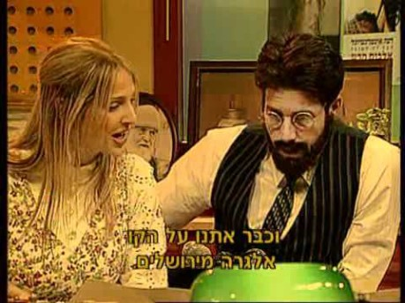
תחום התרבות והחינוך
06:15-08:08

Slide 18
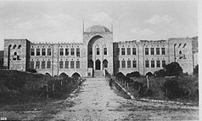
תחום התרבות והחינוך
מלחמת השפות/ריב הלשונות (1914-1913)
חברה יהודית־גרמנית "עזרה".
החלטתה: הקמת הטכניקום
(לימים ייקרא "הטכניון") בחיפה
בשפת ההוראה גרמנית.

Slide 19

תחום התרבות והחינוך
מלחמת השפות/ריב הלשונות (1914-1913)
ההחלטה גרמה למחאה גדולה: המורים הצהירו שלא ילמדו בבתי הספר שבהם שפת ההוראה גרמנית. התלמידים הכריזו על שביתה ונטשו את ספסל הלימודים.
המאבק הסתיים בניצחון העברית, כאשר הנהלת "עזרה" חזרה בה מהחלטתה כעבור ארבעה חודשים.

Slide 20
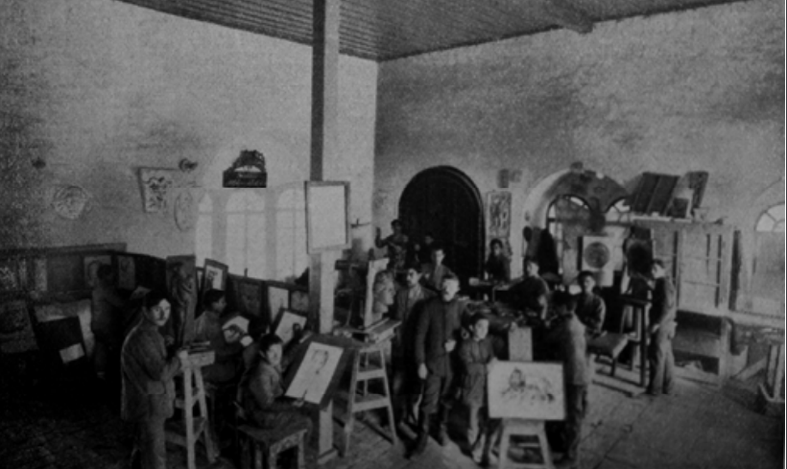
תחום החינוך והתרבות
מוסדות חינוך בשפה העברית
בארץ ישראל:
בבית הספר "תורה ומלאכה"
בירושלים, לימדו מספר נושאים
בשפה העברית כבר בשנת 1883.
בבית הספר "חביב" בראשון לציון
נלמדו כל מקצועות ההוראה בשפה
העברית משנת 1888.

Slide 21
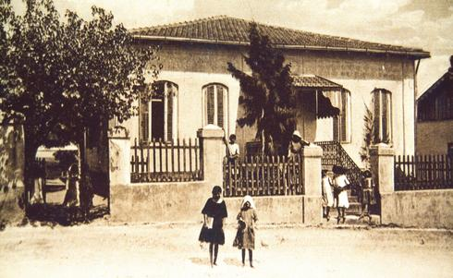
תחום החינוך והתרבות
מוסדות חינוך בשפה העברית בארץ ישראל:
משנת 1908 העברית נהפכה לשפת ההוראה בבתי הספר במושבות.
ערב מלחה"ע ה-1, לומדים
ב - "גימנסיה עברית הרצליה" 800
תלמידים.

Slide 22
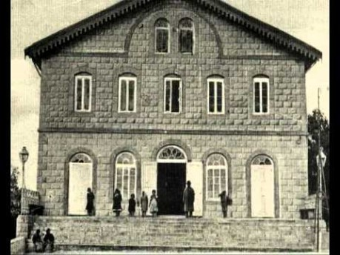
תחום החינוך והתרבות
04:12-04:45

Slide 23
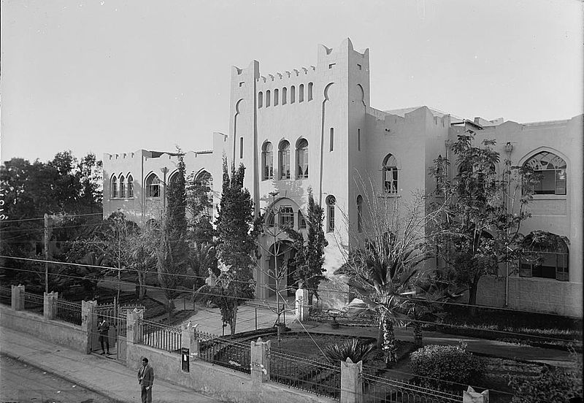

תחום החינוך והתרבות

Slide 24
תחום התרבות והחינוך
כיבוש השפה:
מוסדות חינוך:
- בית הספר "תורה
ומלאכה"
בית ספר "חביב"
גימנסיה עברית הרצליה
מלחמת השפות:
מחאות שהובילו להחלטה ללמד את מקצועות ההוראה בטכניקום בחיפה בשפה העברית
אליעזר בן יהודה:
עיתונים
מילון
מאמרים
וועד הלשון
עברית בעברית

Slide 25
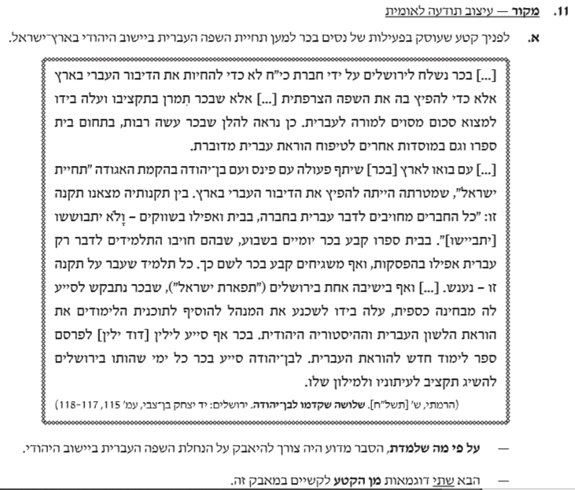
שאלות מבגרות לתרגול נושא העליה הראשונה והשניה 1914-1881
סמל שאלון 22281, מועד חורף תשע"ח/2018

Slide 26
עד כאן להיום
אז מה למדנו עד כה?
חבורה של שבעה אנשים הקימו ארגון הגנה עברי, שבהמשך היו בו עשרות חברים שייעודו שמירה ועבודה עברית.
בחור עם זקן ומשקפיים משפיע על ישוב יהודי שלם לדבר בעברית.
מחאות והפגנות התקיימו בארץ ישראל גם לפני יותר מ-100 שנה, והן הצליחו לשנות החלטה דרמטית על שפת הוראה.
בתי ספר החליטו ללמד בעברית, והצליחו בכך!
המשכנו לענות על שאלות ממבחני בגרות.
ממשיכים לראות רעיון ציוני מתממש לאט לאט והמשכו –
בשיעור הבא!

Slide 27
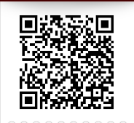
קישורים וקרדיט
קישור בפורטל תלמידים למאגר בחינות בגרות בהיסטוריה סמל שאלון 022281 שאלות 10-13 / סמל שאלון 022115 שאלות 1-4
http://meyda.education.gov.il/bagmgr/default.html
הפורטל הפדגוגי: היסטוריה לחטיבה עליונה, בנושא תרבות וחינוך, לתרגול:
https://pop.education.gov.il/tchumey_daat/historya/chativa-elyona/noseem_nilmadim/tarbut-hinuch-ivri/
הפורטל הפדגוגי: היסטוריה לחטיבה עליונה, בנושא שמירה עברית, לתרגול:
https://pop.education.gov.il/tchumey_daat/historya/chativa-elyona/noseem_nilmadim/shmira-ivrit/
אליעזר בן יהודה – fm23
https://www.youtube.com/watch?v=GPjWP7dBiVM
היו סרטים – שנות ה50 – הם היו עשרה
https://www.youtube.com/watch?v=nWdsj7aY17U
ראשון לציון – ערים ראשונות
https://www.youtube.com/watch?v=fYnAVwbbUag

Slide 28

שימוש ביצירות מוגנות בזכויות יוצרים ואיתור בעלי זכויות
השימוש ביצירות במהלך שידור זה נעשה לפי סעיף 27א לחוק זכות יוצרים, תשס"ח-2007. אם הינך בעל הזכויות באחת היצירות, באפשרותך לבקש מאיתנו לחדול מהשימוש ביצירה, זאת באמצעות פנייה לדוא"ל rights@education.gov.il

